Slide 1
Ness Technologies
Prolínání Smart světů
Tentokrát na téma „Fúze měření a řízení“
Jiří Stich
Business Development Director
19.04.2012

Slide 2
Smart Grid sítě
Charakteristika
  Distribuovaná a špatně predikovatelná výroba
  Inteligentní prvky v distribuční soustavě
  Inteligentní elektroměry a spotřebiče (Smart Home)
  Elektromobility
  Smart Regiony – řízení lokální výroby a spotřeby
Potřeba řízení na regionální úrovni
Notes:
Proč se bavíme o Smart Grid sítích – situace v energetice obecně
- nová situace – nepredikovatelná výroba, hrozby výpadku a blackoutu
- unbundling

Slide 3
Smart Grid Solution – k čemu to je?
Hlavní funkce:
  Lokální řízení distribuční soustavy
  Balancování a optimalizace lokální výroby a spotřeby
  Řízení regionu v ostrovním provozu
  Odečty a řízení elektroměrů (integrace a řízení elektroměrů)
  Sběr měření a dalších dat (čidla, sondy, aktivní prvky)
  Řízení dobíjecích stanic elektromobilů (významný spotřebitel, využití akumulace)
Notes:
Seznam problémů, které řeší SGS ?

Slide 4
Schema klasické energetiky
Dispečerský řídící systém
Centrální systémy
Velmi vysoké napětí
Vysoké napětí
Nízké napětí

Slide 5
Smart metering
Dispečerský řídící systém
Centrální systémy
Velmi vysoké napětí
Vysoké napětí
Nízké napětí
AMM datová centrála

Slide 6
Smart GRID
Dispečerský řídící systém
Centrální systémy
NESS SMART GRID SOLUTION
Lokální řídící systém
Lokální řídící systém
Data Logic Engine
Velmi vysoké napětí
Vysoké napětí
Nízké napětí

Slide 7
Smart Grid Solution – funkční principy
Lokální systém (regionální)
Autonomní řešení
Podřízen DŘS, kooperace při řízení distribuční soustavy
Integrace s AMM - řízení elektroměrů, prioritizace požadavků (obchodní nastavení X řízení spotřeby)
Řízený sběr dat – filtrace, agregace, transformace, notifikace

Slide 8
Smart Grid Solution – přínosy
Provozní přínosy
  optimalizace provozu distribuční soustavy
  predikce a prevence poruch
  zvýšení stability sítě (snížení dopadu nepredikovatelných zdrojů)
Obchodní přínosy na straně Distributora
  zvýšení kvality dodávané energie a zvýšení kvality služeb
Obchodní přínosy na straně Obchodníků
  poskytování služeb s přidanou hodnotou
  řízení kvality dodávaných služeb (SLA)
Ekonomické přínosy
  ušetření nákladů na další budování sítě
  zvýšení výnosů omezováním ztrát

Slide 9
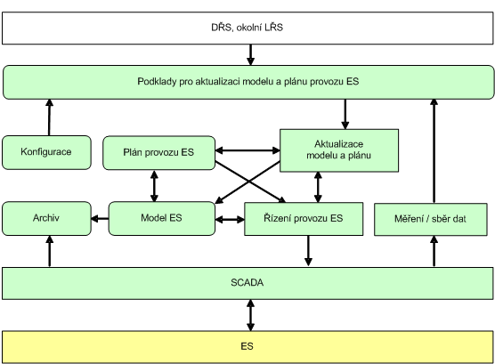
SGS – Lokální řídící systém
Modul SCADA,
Modul tvorba a aktualizace plánu provozu ES regionu,
Modul tvorba a aktualizace modelu ES v regionu,
Modul Statistické vyhodnocení,
Modul Výpočetní funkce,
Modul vyhodnocování topologie sítě.

Slide 10
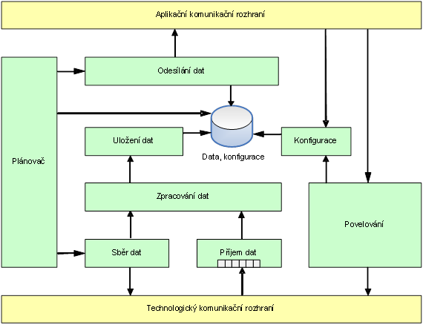
SGS – Smart Data Engine
Sběr dat
Povelování
Plánovač
Notifikace
Konfigurace
Lokální databáze

Slide 11
Smart Grid Solution – proč regionální?
Plánování provozu ES v řádu sekund
Kritické odezvy při povelování prvků ES
Velký počet řízených prvků
Objem zpracovaných dat
Předzpracování sebraných dat
Notes:
Přidat HW a SW platformy?
Bezpečnost? (Obecně issues a principy)
Integrace na AMM?
Kategorie dat?
Procesy sběru a zpracování dat (která data, jak často, jak předzpracovávat, ...)?
Vysoká dostupnost? (Rozebrat podle typů regionů.)
Komunikační infrastruktura

Slide 12
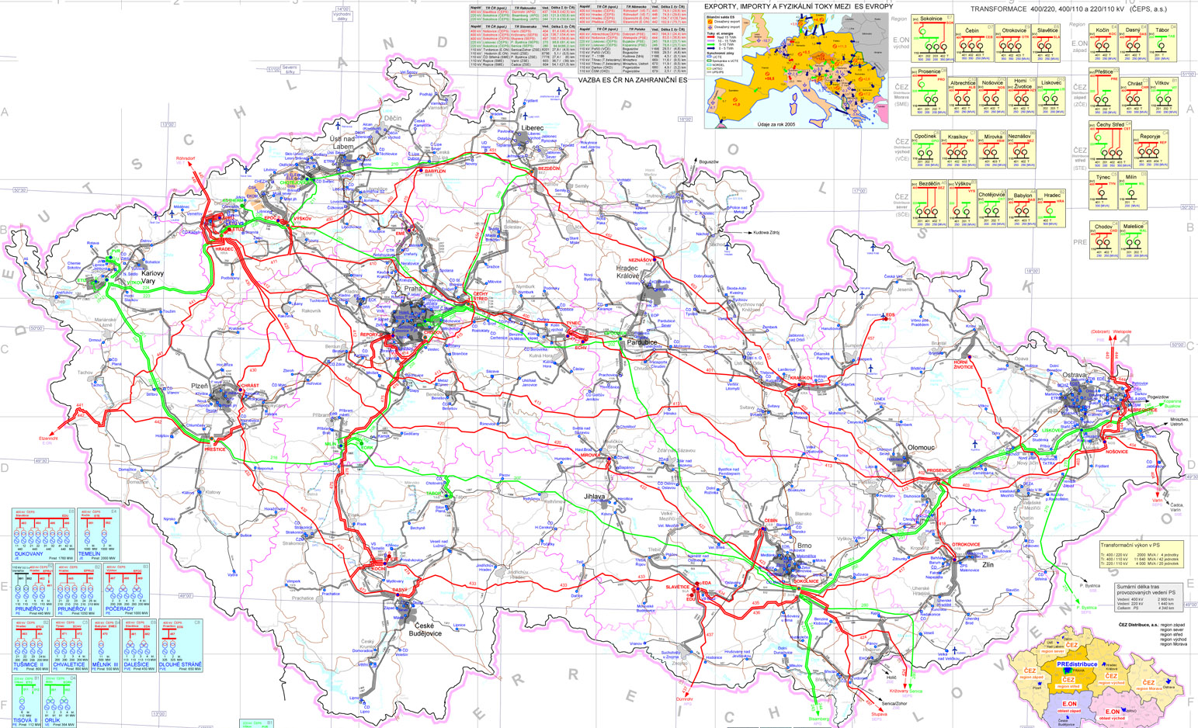
Stanovení typových Regionů
  Horské regiony a regiony v národních parcích
  Průmyslový region
  Region s hustým osídlením
  Region
  s rozptýleným osídlením
  Každý z Regionů má své typické znaky, které determinují specifická řešení.
Notes:
Každý z Regionů má své typické znaky, které determinují specifická řešení

Slide 13
Druhy regionů
Typ regionu | Charakteristika | Počty zařízení | Potřeba řízení | Komunikační technologie
Region s hustým osídlením | Velká aglomerace (její část) či několik větších měst | 100 000 EM 100 dobíjecích stanic 1000 senzorů 100 akt.prvků | Velká | BPL Optické sítě
Region s rozptýleným osídlením | Několik středně velkých měst a větších i menších obcí | 100 000 EM 10 dobíjecích stanic 1000 senzorů 100 akt.prvků | Střední | PLC WiMAX
Průmyslový region | Region s vysoce rozvinutým energeticky náročným průmyslem | 100 000 EM 100 dobíjecích stanic 100 průmyslových EM 1000 senzorů 100 akt.prvků | Velká | BPL Optické sítě
Region s řídkým osídlením | Řídce osídlený (např. horský) region | 30 000 EM 300 senzorů 30 akt.prvků | Malá | GPRS

Slide 14
Další doporučení
Realizace Smart Grid je nevyhnutelná hlavně z hlediska řešení budoucích problémů utilit, ale také pro rozvoj národního ekonomického potenciálu
Ověřit možnost značných úspor integrováním BPL komunikace do některých systémů lokálního řízení
Realizovat návrh architektury inteligentního datového koncentrátoru kombinujícího PLC (OFDM) a BPL technologie.
Toto zařízení může být klíčovým nositelem distribuované architektury pro Smart Grid.

Slide 15
Další doporučení
Další možnost úspory je zpracovávání velkého množství dat “lokálně” na úrovni regionu. Předností takovéhoto “lokálního” zpracovávání je rychlost zpracování dat
Lokální zpracování části dat pro energetický management ušetří náklady na komunikaci do centra a umožní jejich automatizaci využitím naprogramovaných algoritmů a tím i exekuci v reálném čase
Takovýto systém by poskytoval údaje pro finanční management a zároveň by snížil rizika provozu el. sítě zvýšením dostupnosti informací. Aktuální informace o spotřebě el. energie a krátkodobá predikce její spotřeby je nevyhnutelná pro optimální připojení a řízení obnovitelných zdrojů energie.

Slide 16
Otázky?

Slide 17
Děkuji za pozornost
Jiří Stich
Ředitel kompetenčního centra SMART
NESS Technologies
e-mail: jiri.stich@ness.com
mobil: +420 602 617 796

